Slide 1
3.7 相容关系与覆盖
3.7.1 相容关系的概念
3.7.2 相容类
3.7.3 覆盖
3.7.4 覆盖确定相容关系

Slide 2
3.7.1 相容关系的概念
定义3.7.1 设A为任意集合，R为A上的关系，若R是自反与对称关系，则称R为A上的相容关系(compatibility relation)。

Slide 3
3.7.1 相容关系的概念
R的关系图
例3.7.1设A＝{1,2,3,4,5,6,7}
A上的相容关系
R＝{<2,3>,<2,5>,<2,6>,
<3,5>,<3,6>,<4,5>,
<4,6>,<5,6>,<5,7>}∪I_{A}
1
2
3
6
5
4
7

Slide 4
3.7.1 相容关系的概念
完全多边形

Slide 5


3.7.2 相容类
定义3.7.2 设A为任意集合，R是A上的相容关系，B A且B≠ ，若对任意a,b∈B，有<a,b>∈R，则称B为关于R的相容类(compatibility class)。
B为极大相容类(maximal compatibility class)
B是相容类
但任取x∈A－B，集合B∪{x}都不是相容类
最大相容类(greatest compatibility class)
元素个数最多的相容类

Slide 6
3.7.2 相容类
例3.7.2 设相容关系R的关系图
{1}，{5,7}，{4,5,6}，{2,3,5,6}
相容类问题是NP－hard问题
1
2
3
4
6
5
7

Slide 7
3.7.3 覆盖
定义3.6.3设非空集合A，若S＝{S₁,S₂,…,S_{n}}
满足:(1)S_{i} A，S_{i}≠ (i＝1,2,…,n)
(2)S₁∪S₂∪…∪S_{n}＝A
则称集合S为集合A的覆盖(cover)

Slide 8
3.7.3 覆盖
例3.7.3 设A＝{1,2,3,4}，
则 P＝{{1,2},{2,3,4},{3,4}}
Q＝{{1,2,3},{1,3},{2,4}}
S＝{{1,2},{3,4}}
R＝{{1,2},{3},{4}}

Slide 9
3.7.4 覆盖确定相容关系
定理3.6.3集合A的覆盖S＝{S₁,S₂,…,S_{n}}确定A上的一个相容关系
R＝(S₁×S₁)∪(S₂×S₂)∪…∪(S_{n}×S_{n})

Slide 10
3.7.4 覆盖确定相容关系
证明
(1)任取a∈A
S₁∪S₂∪…∪S_{n}＝A
∃S_{i} a∈S_{i}
<a,a>∈S_{i}×S_{i} R
aRa
(2)设aRb
∃S_{i} <a,b>∈S_{i}×S_{i}
<b,a>∈S_{i}×S_{i} R
bRa

Slide 11
3.7.4 覆盖确定相容关系
例3.7.4 设A＝{1,2,3,4}，则
不同覆盖 (1) {{1,2,3},{3,4}}
(2) {{1,2,3},{2,3},{3,4}}
(3) {{1,2,3},{1,3},{3,4}}
相同相容关系
R＝{<1,2>,<1,3>,<2,1>,<2,3>,<3,1>,
<3,2>,<3,4>,<4,3>}∪I_{A}

Slide 12
3.7.4 覆盖确定相容关系
定义3.7.4 设R是集合A上的相容关系，其全部极大相容类的集合，称作R确定的集合A的完全覆盖(complete cover)，记作C_{R}(A)

Slide 13
3.7.4 覆盖确定相容关系
例3.7.5 设相容关系R的关系图：
{1}，{5,7}，{4,5,6}，{2,3,5,6}
C_{R}(A)＝{{1},{5,7},{4,5,6},{2,3,5,6}}
1
2
3
4
6
5
7

Slide 14
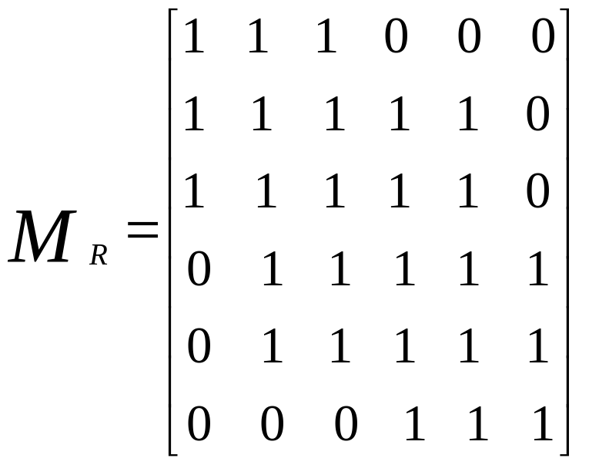
3.7.4 覆盖确定相容关系
例3.7.6设A＝{1,2,3,4,5,6}，且A上的相容关系R的关系矩阵M_{R}为:

Slide 15
3.7.4 覆盖确定相容关系
则 C_{R}(A)＝ {{1,2,3},{4,5,6},{2,3,4,5}}
2
3
6
1
5
4

